Slide 1
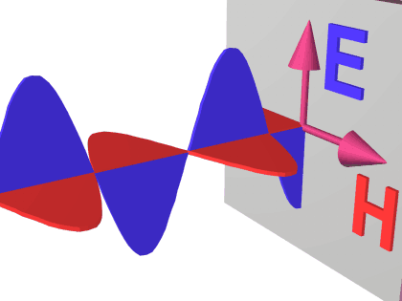
Переменный ток. Генератор переменного тока

Slide 2
Цель:
Изучение основных понятий, графиков и формул, связанных с электромагнитными колебаниями и волнами

Slide 3
Переменный ток
Если плоская рамка площади S равномерно вращается с частотой f оборотов в секунду в однородном магнитном поле с индукцией то магнитный поток Φ, пронизывающий рамку периодически изменяется во времени
Φ(t) = B ∙ S cos (2πft).
В соответствии с законом электромагнитной индукции Фарадея на концах рамки появится переменное напряжение.

Slide 4
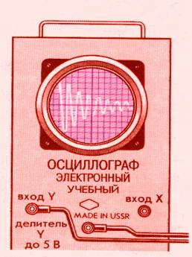
Переменный ток
Периодические или почти периодические изменения заряда, силы тока и напряжения называются электромагнитными колебаниями.
Обычно эти колебания происходят с очень большой частотой, значительно превышающей частоту механических колебаний:
٧ = 50 Гц
Для их наблюдения и исследования самым подходящим прибором является электронный осциллограф

Slide 5
Генератор переменного тока
Посмотрите фильм по адресу:
http://school-collection.edu.ru/catalog/res/4170927d-c63b-4b0f-9142-66cbb89fea84/view/

Slide 6
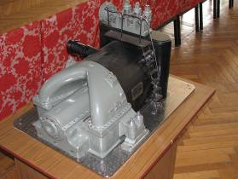
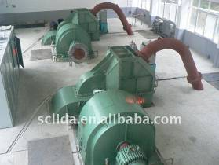
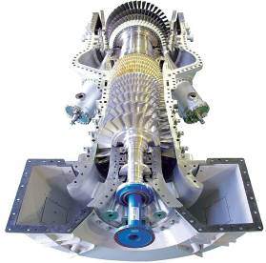
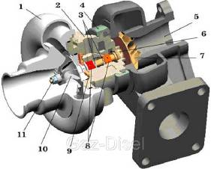
Преобразования энергии в электрогенераторах
В электрогенераторах осуществляется преобразование механической энергии в электрическую.
Генераторы приводятся во вращение с помощью
паровых,
гидравлических,
газовых турбин,
двигателей внутреннего сгорания и других первичных двигателей.

Slide 7
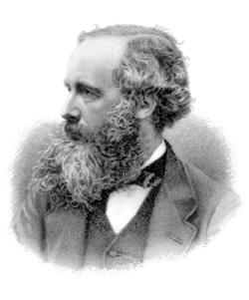
Электромагнитное поле
ЭЛЕКТРОМАГНИТНОЕ ПОЛЕ - это порождающие друг друга переменные электрические и магнитные поля.
Теория электромагнитного поля создана Джеймсом Максвеллом в 1865 г.
Если электрические заряды движутся с ускорением, то создаваемое ими электрическое поле периодически меняется и само создает в пространстве переменное магнитное поле и т.д.
Джеймс Клерк Ма́ксвелл
(13 июня 1831, Эдинбург, Шотландия — 5 ноября 1879, Кембридж, Англия) — британский физик, математик и механик.

Slide 8
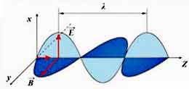
Электромагнитное поле
Источниками электромагнитного поля могут быть:
- движущийся магнит;
- электрический заряд, движущийся с ускорением или колеблющийся.
Колебания электрических зарядов сопровождаются электромагнитным излучением, имеющим частоту, равную частоте колебаний зарядов.

Slide 9
Электромагнитные волны
Электромагнитные волны – это распространяющиеся в пространстве электромагнитные колебания.
Они поперечны, то есть векторы и перпендикулярны и друг другу, и направлению распространения волны.

Slide 10
Скорость распространения электромагнитных волн
Скорость распространения электромагнитных волн в вакууме c (скорость света) – это мировая константа:
c = 2,9979·10⁸ м/с.
Длина волны в вакууме и ее частота связаны формулой:
λ = с/ν

